Slide 1

第五章 MapReduce高级编程
主讲人：Josh

Slide 2
MapReduce的编程组件
案例：SingleMapper作业
目录
案例：SingleMapperReducer作业
案例：MultipleMappersReducer作业
案例：自定义combiner

Slide 3
回顾wordcount原理
Input
Splitting
Mapping
Shuffling
Reducing
Hadoop Cool
Hadoo,1
Cool,1
Hadoo,1
Hadoo,3
Hadoo,1
Hadoo,1
Hadoop Cool
Wow Hadoop
Cool Hadoop Wow
Hadoop,3
Cool,2
Wow,2
Wow Hadoop
Wow,1
Hadoop,1
Cool,1
Cool,2
Cool,1
Cool Hadoop Wow
Cool,1
Hadoop,1
Wow,1
Wow,1
Wow,2
Wow,1

Slide 4
Combiner
Combiner可以减少Map阶段的中间输出结果数，
降低网络开销。
默认情况下程序是没有Combiner的。

Slide 5
自定义Combiner
用户自定义的Combiner要求是Reducer的子类，
以Map的输出<key,value>作为Combiner的输入<key,value>和输出<key,value>，
也就是说Combiner的输入和输出必须是一样的。
可以通过job.setCombinerClass设置combiner的处理类，
MapReduce框架不保证一定会调用该类的方法。

Slide 6
Partitioner
Partitioner是用于确定map输出的<key,value>对应的处理reducer是那个节点。
默认MapReduce任务reduce个数为1个，此时Partitioner其实没有什么效果，
但是当我们将reduce个数修改为多个的时候，
partitioner就会决定key所对应reduce的节点序号(从0开始)。

Slide 7
自定义Partitioner
可以通过job.setPartitionerClass方法指定Partitioner类，
默认情况下使用HashPartitioner（默认调用key的hashCode方法）。

Slide 8
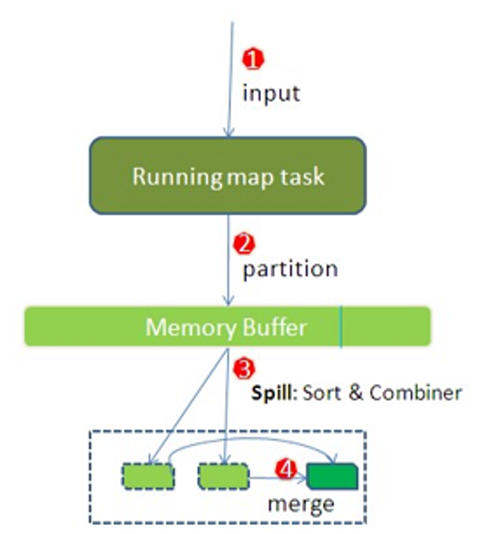
Group
当整个数据处理结束之后，会对磁盘中所有的临时文件进行归并，生成一个大文件 此时的归并是将所有临时文件中的相同分区的合并到一起，并对各个分区中的数据再进行一次排序（sort）

Slide 9
自定义Group
GroupingComparator是用于将Map输出的<key,value>进行分组
组合成<key,List<value>>的关键类，直白来讲就是用于确定key1和key2是否属于同一组，
如果是同一组，就将map的输出value进行组合。

Slide 10
Shuffle
shuffle阶段主要包括map阶段的combine、group、sort、partition以及reducer阶段的合并排序。
Map阶段通过shuffle后会将输出数据按照reduce的分区分文件的保存，
文件内容是按照定义的sort进行排序好的。
Map阶段完成后会通知ApplicationMaster，
然后AM会通知Reduce进行数据的拉取，在拉取过程中进行reduce端的shuffle过程。

Slide 11
自定义Shuffle
在reduce端拉取map的输出数据的时候，会进行shuffle(合并排序)，
MapReduce框架以插件模式提供了一个自定义的方式，
我们可以通过实现接口ShuffleConsumerPlugin，
并指定参数
mapreduce.job.reduce.shuffle.consumer.plugin.class
来指定自定义的shuffle规则，但是一般情况下，
直接采用默认的类org.apache.hadoop.mapreduce.task.reduce.Shuffle。

Slide 12
Sort
在MapTask –> ReduceTask 之间， MapReduce框架默认添加了排序。
排序的规则是按照Map 端输出的 key 的字典顺序进行排序。

Slide 13
自定义Sort
SortComparator是用于将Map输出的<key,value>进行key排序的关键类，
直白来讲就是用于确定key1所属组和key2所属组那个在前，那个在后。
要求我们自定义的类实现自接口RawComparator，
可以通过job.setSortComparatorClass方法指定比较类。
默认情况下使用WritableComparator，但是最终调用key的compareTo方法进行比较。

Slide 14
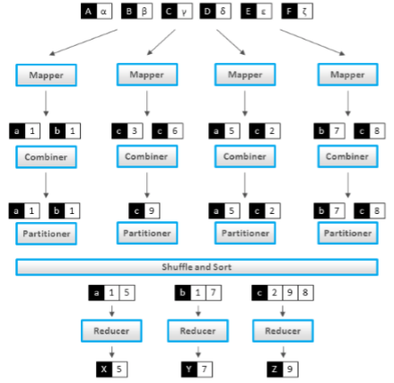
各组件的位置
1. Combiner在Map阶段对数据进行分组
2. Partitioner接受Map中的中间键值对，划分为多个分片
3. Shuffle启动代表了Reduce的开始。
4. Group对各个分区中的数据再进行一次merge
5. Sort启动代表了Reduce的开始。

Slide 15
MapReduce的编程组件
案例：SingleMapper作业
目录
案例：SingleMapperReducer作业
案例：MultipleMappersReducer作业
案例：自定义combiner

Slide 16
SingleMapper作业
MultipleMappersReducer作业一般用于转换场景，
比如我们只想改变数据的格式，就可以使用该模式。
输入数据
Mapper
输出数据
场景 | 城市名使用简称代替，例如BOS，NYC
Map(key,value) | Key：城市名称 Value: 简称，比如城市为Boston/boston，则转换为BOS；如New York/new York，则转换为NYC

Slide 17
MapReduce的编程组件
案例：SingleMapper作业
目录
案例：SingleMapperReducer作业
案例：MultipleMappersReducer作业
案例：自定义combiner

Slide 18
SingleMapperReducer作业
输入数据
单一的mapper-reducer作业可以用于聚合场景。
比如wordcount这种聚合操作。
Mapper
Reducer
场景 | 计算所有城市的平均温度
Map(key,value) | Key：城市名称 Value: 城市的温度
Reduce | 通过城市进行分组，并计算每个城市平均温度
输出数据

Slide 19
MapReduce的编程组件
案例：SingleMapper作业
目录
案例：SingleMapperReducer作业
案例：MultipleMappersReducer作业
案例：自定义combiner

Slide 20
MultipleMappersReducer作业
输入数据
输入数据
MultipleMappersReducer作业中，
输入来源于多个文件，并生成连接/聚合的输出结果。
Mapper
Mapper
Reducer
输出数据

Slide 21
MapReduce的编程组件
案例：SingleMapper作业
目录
案例：SingleMapperReducer作业
案例：MultipleMappersReducer作业
案例：自定义combiner

Slide 22
使用组合器的SingleMapperReducer作业
输入数据
SingleMapperReducer作业可以用于聚合场景。
其中Combiner组合器是一个可选类。
组合器接受map的输入内容，然后将输出的键值对
传递给reducer。
组合器用于降低reducer的负载。
Mapper
Combiner
场景 | 计算所有城市的平均温度
Map(key,value) | Key：城市名称 Value: 城市的温度
Reduce | 通过城市进行分组，并计算每个城市平均温度
Reducer
输出数据

